Slide 1
Тема урока «Куда делся лучик света?»
мини проект «Театр теней»
Исполнитель: учитель начальных классов
КГУ «Луганская средняя общеобразовательная школа »
Оразова Жанна Салимовна

Slide 2
Цели урока
Исследовать способность некоторых тел не пропускать луч света.
Узнать о подвижности тени и о прямолинейности светового луча.
Используя полученные знания, создать
«Театр теней»

Slide 3
Критерии успеха: Ученики смогут отличать прозрачные и непрозрачные тела, узнают какие тела отбрасывают тень, смогут использовать эти свойства в мини проекте «Театр теней»

Slide 4
Межпредметные связи: познание мира, художественный труд Предварительные знания: учащиеся знают, что такое эксперимент, мини проект, свет и источник света.

Slide 5
Стартер
«Дюжина вопросов»
- Я попрошу всех выйти к доске (можно у своих парт). Я вам предлагаю вопросы, вы должны будете ответить одновременно, но молча, про себя, осуществляя движения. Ответ «Да» - поднять руки вверх, приподнимаясь на носочки, «Нет» - присесть на корточки, «Ни да, ни нет» - обычная поза - стоя. Готовы?
- У вас в данный момент хорошее настроение? Вы сегодня хорошо выспались? Вы успели дома позавтракать? На прошлом уроке мы говорили с вами про космос? (Нет, про свет). Свет – позволяет живым организмам видеть мир вокруг них? (Да). Самый главный источник света – это Солнце? (да). Солнечный луч распространяется по прямой линии? (Да). Луч света может проходить через все предметы насквозь? (Нет)
- Спасибо! Пройдите на свои места.
-Почему на последние два вопроса вы не смогли дать точного ответа?

Slide 6
Выход на тему, целеполагание
Если свет погаснет вдруг,
У меня есть верный друг.
С ним мне ничего не страшно,
Я иду вперёд отважно!
– Разгадав загадку, вы получите предмет, который будем использовать на уроке. (Фонарик.)
– Как связать данный предмет с темой сегодняшнего урока? (будем искусственно получать луч света и проверять, как он будет себя вести при встрече с другими предметами)

Slide 7
Демонстрация опыта (учитель)
- У меня два стаканчика, вы должны отгадать, что я спрятала в стаканчиках.
- Почему вы отгадали, что лежит в этом стакане? (Прозрачный). А почему не догадались, что в другом стакане? (Непрозрачный).
Как вы думаете, от чего зависит прозрачность предметов? (пропускают свет и не пропускают свет)

Slide 8
Просмотр видео ресурса «Прозрачность и непрозрачность предметов и веществ»
https://youtu.be/70-HuO63Ohk

Slide 9
Вопрос 1 (Первый этап проекта) В каком из стаканов вы видите предмет? Почему вы видите что лежит в этом стакане?

Slide 10
Код вопроса
Номер вопроса | 1
Читательские умения | Выявлять буквальный смысл при проведении исследовательской работы
Форма ответа | Полный ответ на поставленный вопрос, содержащий вывод
Уровень вопроса Руководство по оценке открытого вопроса: Ответ принимается полностью Код 1: Процитирован или перефразирован один из следующих результатов исследования. 3. Результат исследования | 2 Этот опыт доказывает ,что есть прозрачные и непрозрачные предметы и вещества

Slide 11
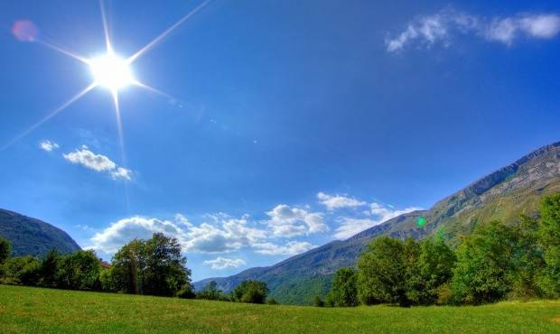
Вопрос 2(первый этап проекта) Почему в ясную погоду мы видим предметы отчетливо, а в туманную или дождливую размытыми? Сделай вывод.

Slide 12
Код вопроса
Номер вопроса | 2
Читательские умения | Понимание
Форма ответа | Ответ содержащий сравнительные категории, основан на наблюдение, жизненного опыта и предоставленных слайдов
Уровень вопроса | 2
Руководство по оценке открытого вопроса: Ответ принимается полностью Код 1: Процитирован или перефразирован один из следующих результатов исследования. 3. Результат исследования | Прозрачность воздуха зависит от содержания в нем воды в виде пара.

Slide 13
2 этап мини проекта
Практическая работа.
Группам раздать разные предметы: чертёжная бумага, пластиковая бутылка, металлическая линейка, полиэтиленовый пакет, ткань, шарик, фигурка, стакан.
Предлагаю вам исследовать предметы, выяснить, через какие предметы солнечный луч проходит, а через какие нет.
Какой источник света может нам сейчас на уроке заменить солнечный луч?
– Ваша цель: определить прозрачность предметов
Каков вывод ваших исследований? Дайте ответ на основе вашего исследования и видео ресурса
https://youtu.be/70-HuO63Ohk

Slide 14
ПОЯСНЕНИЕ ЗАДАНИЯ
В этом задании (слайд 2 ) ученикам нужно выяснить, через какие предметы солнечный луч проходит, а через какие нет.
В результате исследования ученики определяют прозрачность/непрозрачность предметов. В задании важно представить буквальный смысл информации, полученной из видео ресурса, то есть в результате исследования найти результат и записать его в виде развернутого ответа.
В руководстве к открытому заданию был только один результат, которое засчитывалось как правильный ответ, хотя в видео описаны несколько независимых результатов исследования.

Slide 15
КОД ВОПРОСА
Номер вопроса | 2
Читательские умения | Выявлять буквальный смысл при проведении исследовательской работы
Форма ответа | Задание с развернутым ответом
Уровень вопроса | 3
Руководство по оценке открытого вопроса: Ответ принимается полностью Код 1: Процитирован или перефразирован один из следующих результатов исследования. 3. Результат исследования: Свет не проходит через непрозрачные объекты, поэтому за ними возникает тень.

Slide 16
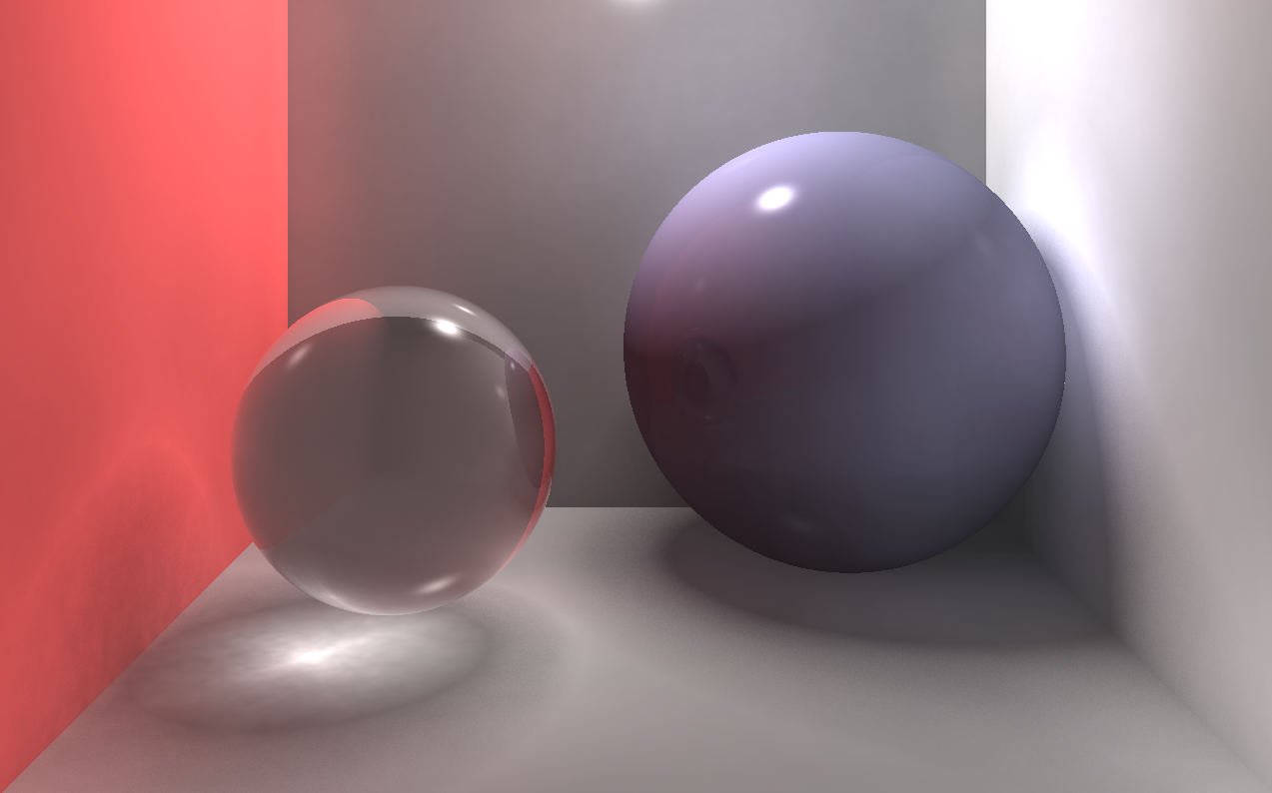
3 этап мини проекта
Опыт 1. « Прямолинейный маршрут»
Ход опыта :
Направьте луч света на шарик.
Поворачивая шарик разными сторонами в луче света.
Результат : все время освещена только та часть шарика, на которую попадает свет. Как бы ты ни повернул шарик, его обратная сторона всегда остается в тени.
Вывод: Луч света прямолинеен, он не может огибать предметы.
Это потому … лучи распространяются по прямой линии: они не могут огибать предмет и освещать обратную сторону. Поэтому Солнце по очереди освещает только ту сторону Земли, которая сейчас обращена к его лучам. В это время другая сторона находится в тени

Slide 17
Пояснение опыта
Опыт проводится учащимися самостоятельно с использованием ресурсов: фонарика и теннисного шарика. Каждый участник группы проводит опыт. Шарик освещается с помощью фонарика. Во время опыта учащиеся высказываются о своих наблюдениях
Задача: направить луч света на шарик, поворачивая шарик вокруг оси ,продолжать освещать его, наблюдать за тенью от шарика, есть ли изменения в форме тени?

Slide 18
4 этап мини проекта
Опыт 2 .
«Можно ли двигать тень?»
Ход опыта
1. Поставьте фигурку между стеной и источником света.
2. Перемещайте предмет относительно источника света и источник света относительно предмета.
Результат: тень перемещается, если перемещать предмет или источник света

Slide 19
Задание для выхода на заключительный этап урока Вставь слова для вывода и подтверждения гипотезы
Не … предметы при освещении образуют ….
Луч … прямолинейный
Тень …, эти свойства помогут нам создать «Театр …»
Опорные слова: прозрачные, тень, подвижна, света, теней

Slide 20
Код вопроса
Номер вопроса | 1
Читательские умения | Выявлять буквальный смысл задания вставить пропущенные слова из предложенных
Форма ответа | Письменная , с получением конечного результата -вывода
Уровень вопроса | 1
Руководство по оценке открытого вопроса: Ответ принимается полностью Код 1: Процитирован или перефразирован один из следующих результатов исследования. 3. Результат -вывод | Не прозрачные предметы образуют тень ,луч света прямолинейный, тень подвижна. Эти свойства помогут нам создать «Театр теней»

Slide 21
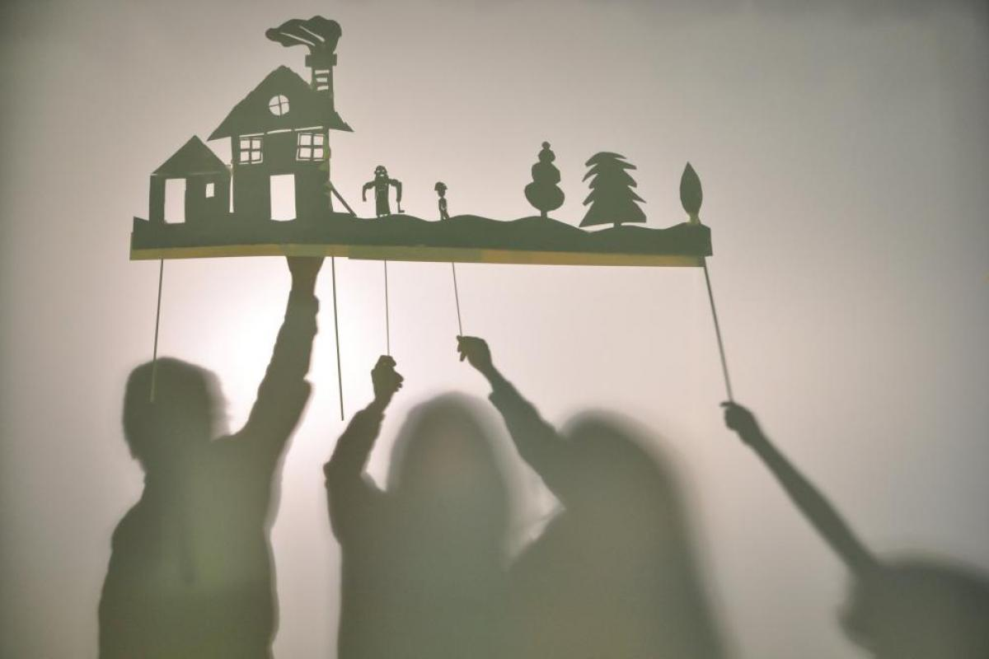
5 этап мини проекта Театр теней сказка «Храбрые зайцы»
Просмотр видео https://www.youtube.com/watch?v=3HY5x87D1to&feature=youtu.be
1.Раздача плоских фигурок сказочных героев из бумаги (выполнены учащимися на уроке художественного труда)
2. Пробы проигрывания сценки из спектакля «Храбрые зайцы» детьми в театре теней.
(Предварительно учитель подготавливает сцену с подсветкой в затемненном классе )
В дальнейшем , дети учат роли и показывают сказку полностью для приглашённых зрителей.

Slide 22
Выход на подтверждение гипотезы
Не прозрачные предметы при освещении образуют тень .
Луч света прямолинейный.
Тень подвижна ,эти свойства помогли нам создать «Театр теней»

